Slide 1
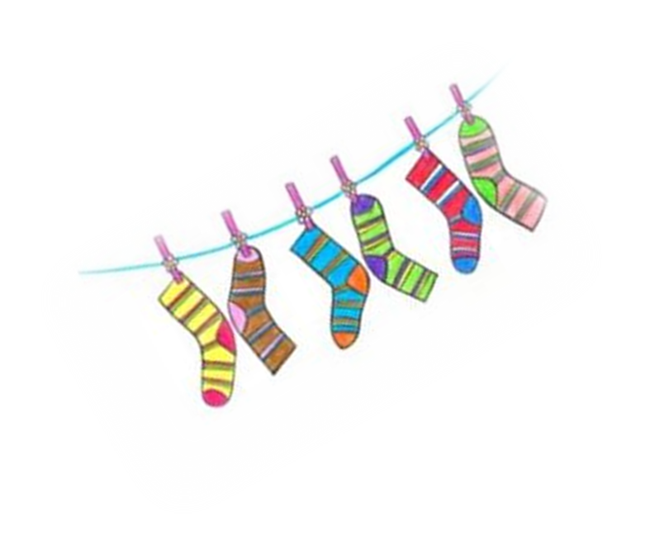
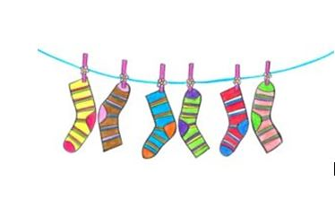
Październik
Miesiąc budowania świadomości
o Zespole Downa
Opracowała Monika Mierzejewska

Slide 2
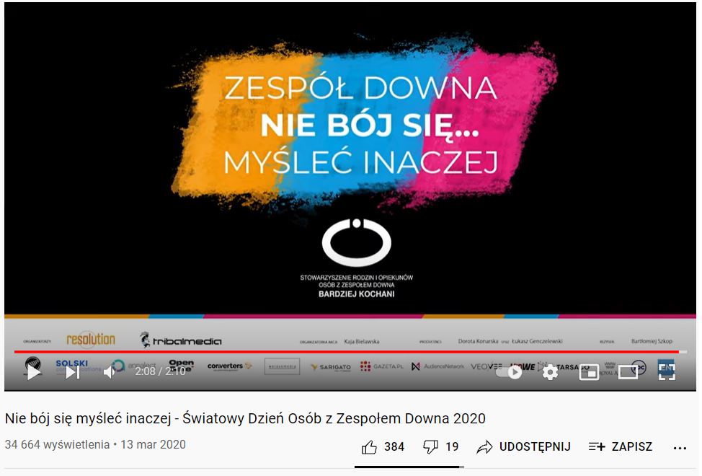
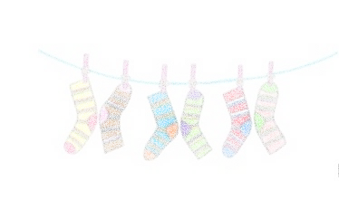
https://www.youtube.com/watch?v=jJEzFqWkXNo

Slide 3
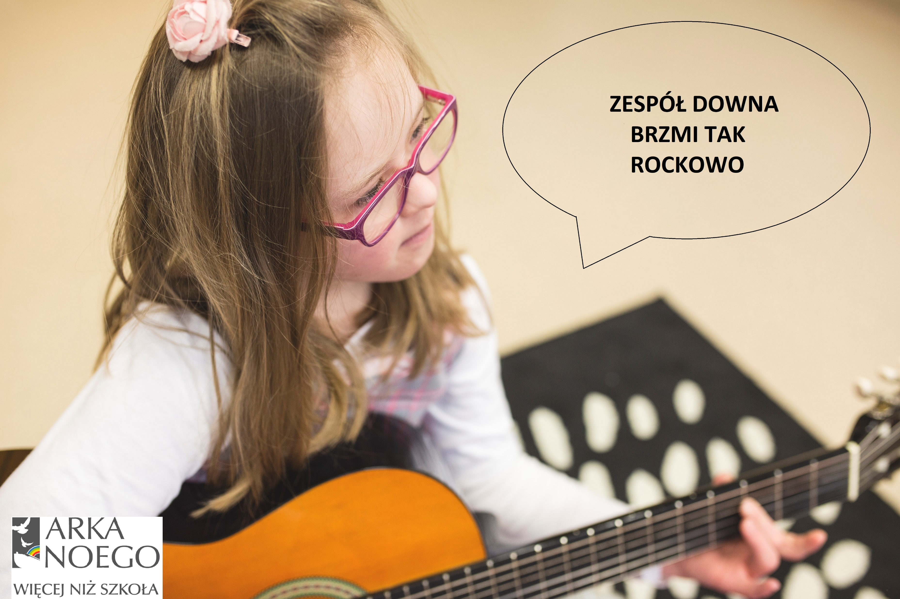

Slide 4
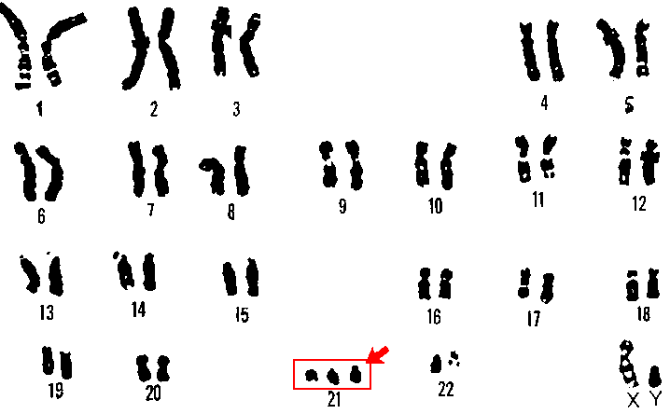
Zespół Downa brzmi rockowo!
Nazwa Zespołu Downa pochodzi od nazwiska angielskiego lekarza, który jako pierwszy opisał tę wadę w 1866 roku- Johna Langdona Downa.
To zespół wad wrodzonych, który jest efektem dodatkowego 21 chromosomu (trisomia chromosomu 21).

Slide 5
Zespół Downa to najbardziej rozpowszechniona i znana anomalia genetyczna.
„Nie chodzi o celebrowanie niepełnosprawności,
a o celebrowanie możliwości. To tylko jeden dodatkowy chromosom, z którym dzięki pomocy rodziców i terapeutów można normalnie ŻYĆ!”
www.trzydwajeden.pl

Slide 6
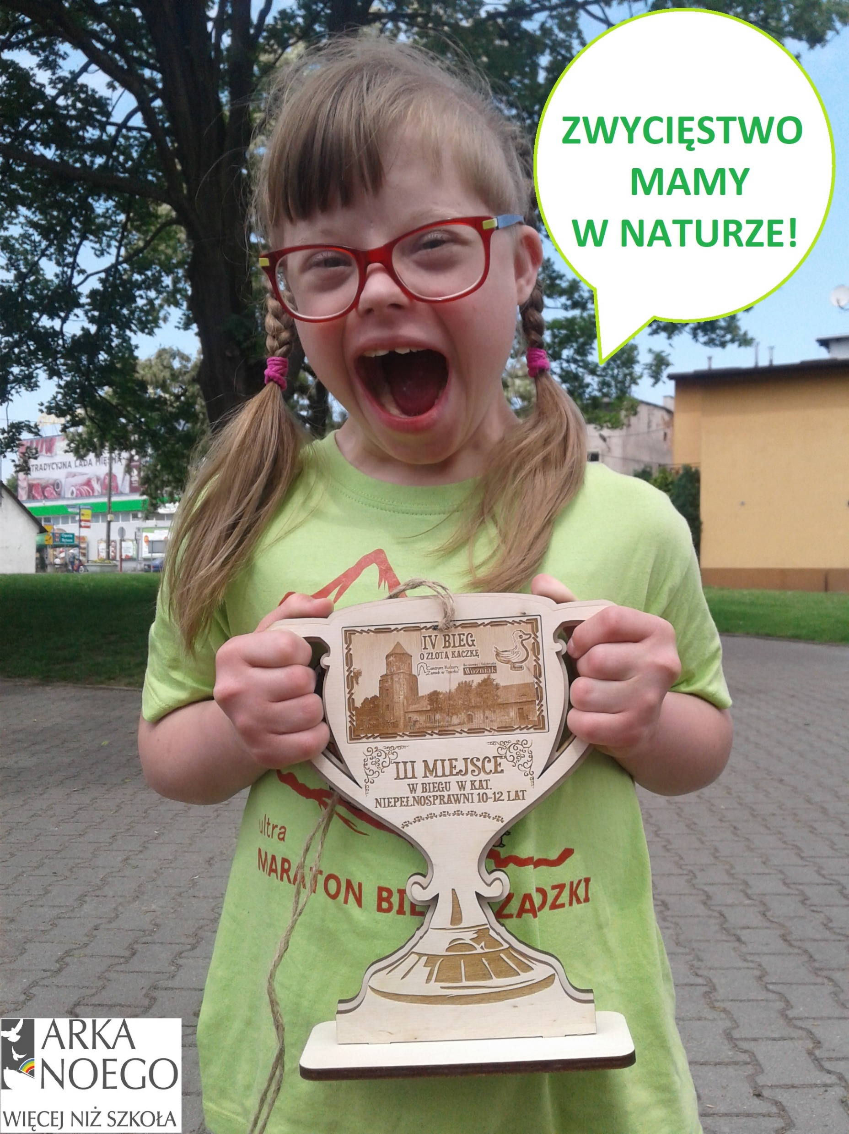
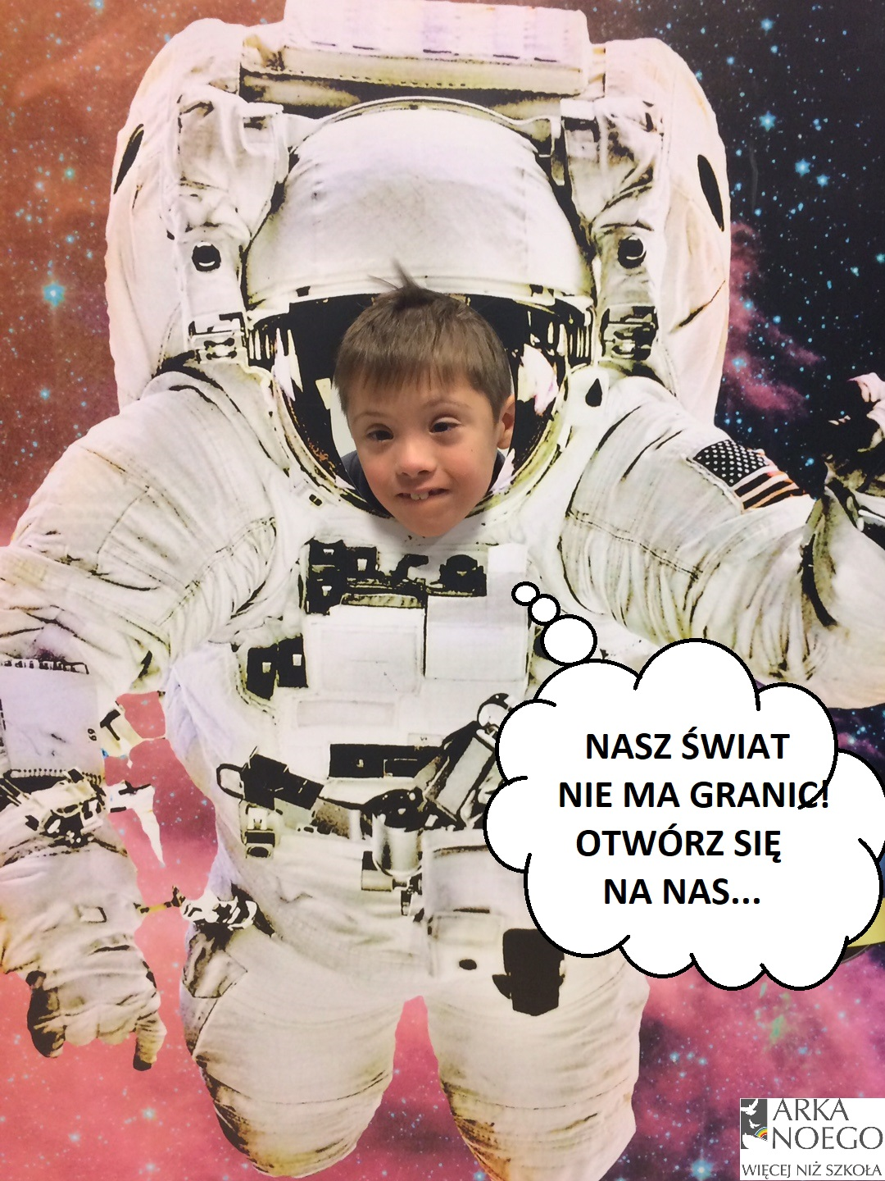

Slide 7
A czy wiesz, że…
osoby z Zespołem Downa mogą być artystami, a ich praca ma wartość materialną?

Slide 8
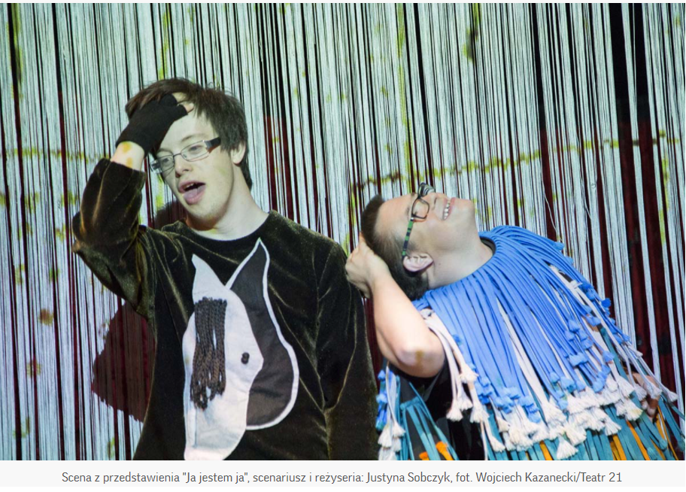

Slide 9
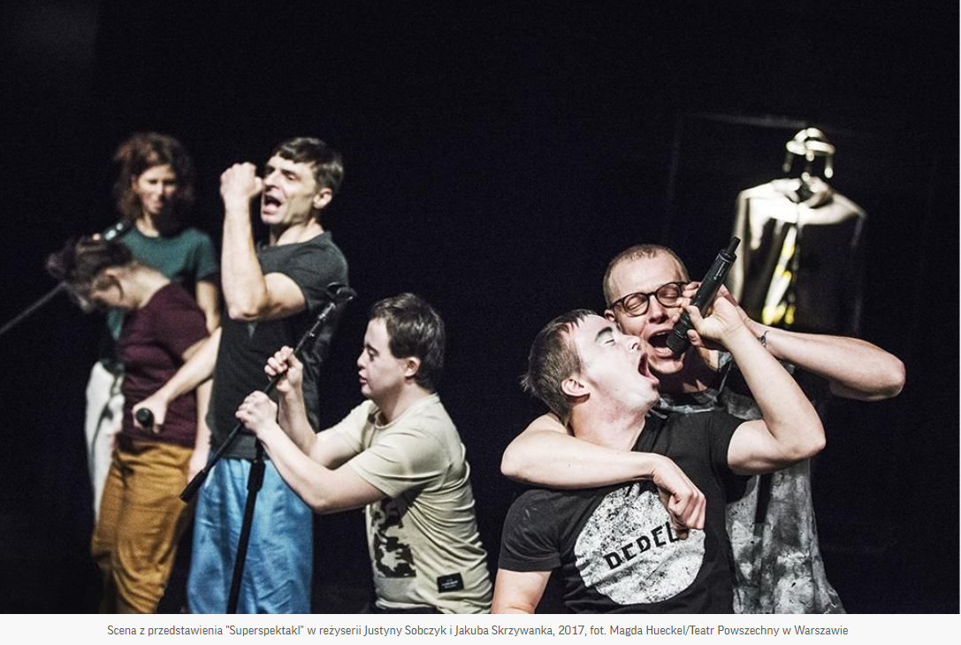

Slide 10
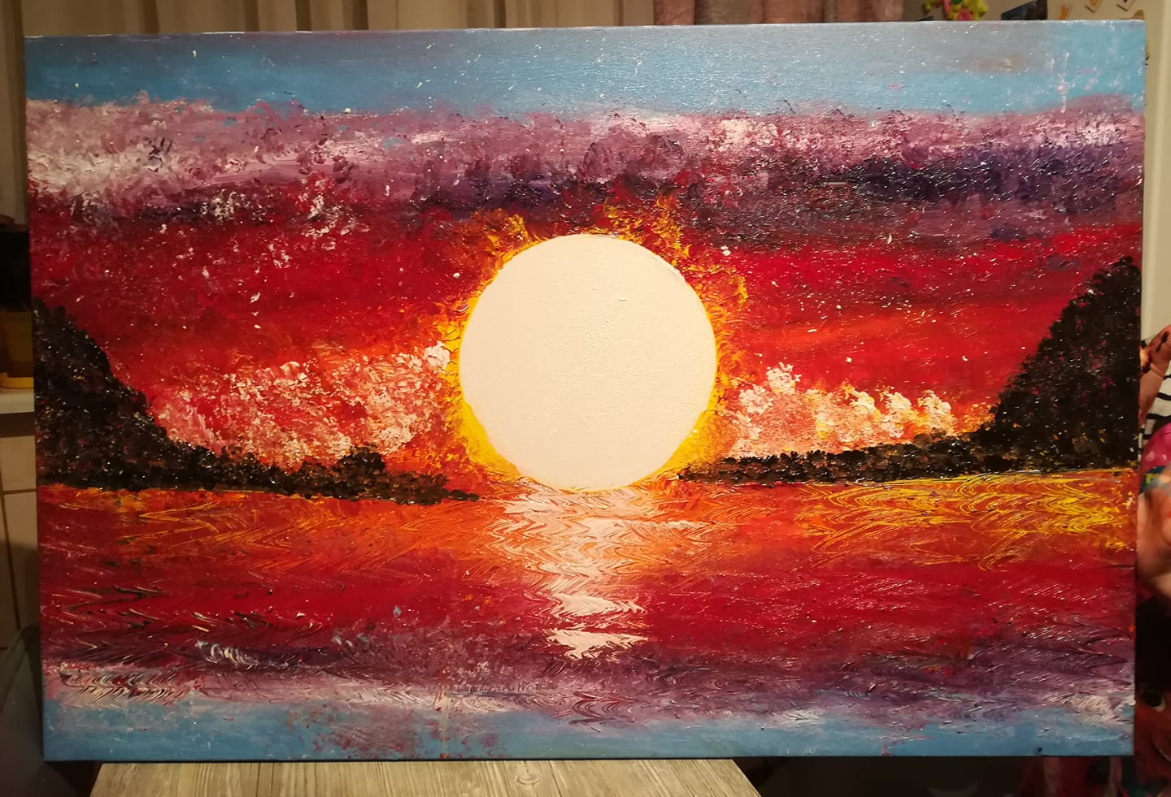
Wanessa Bąkowska

Slide 11
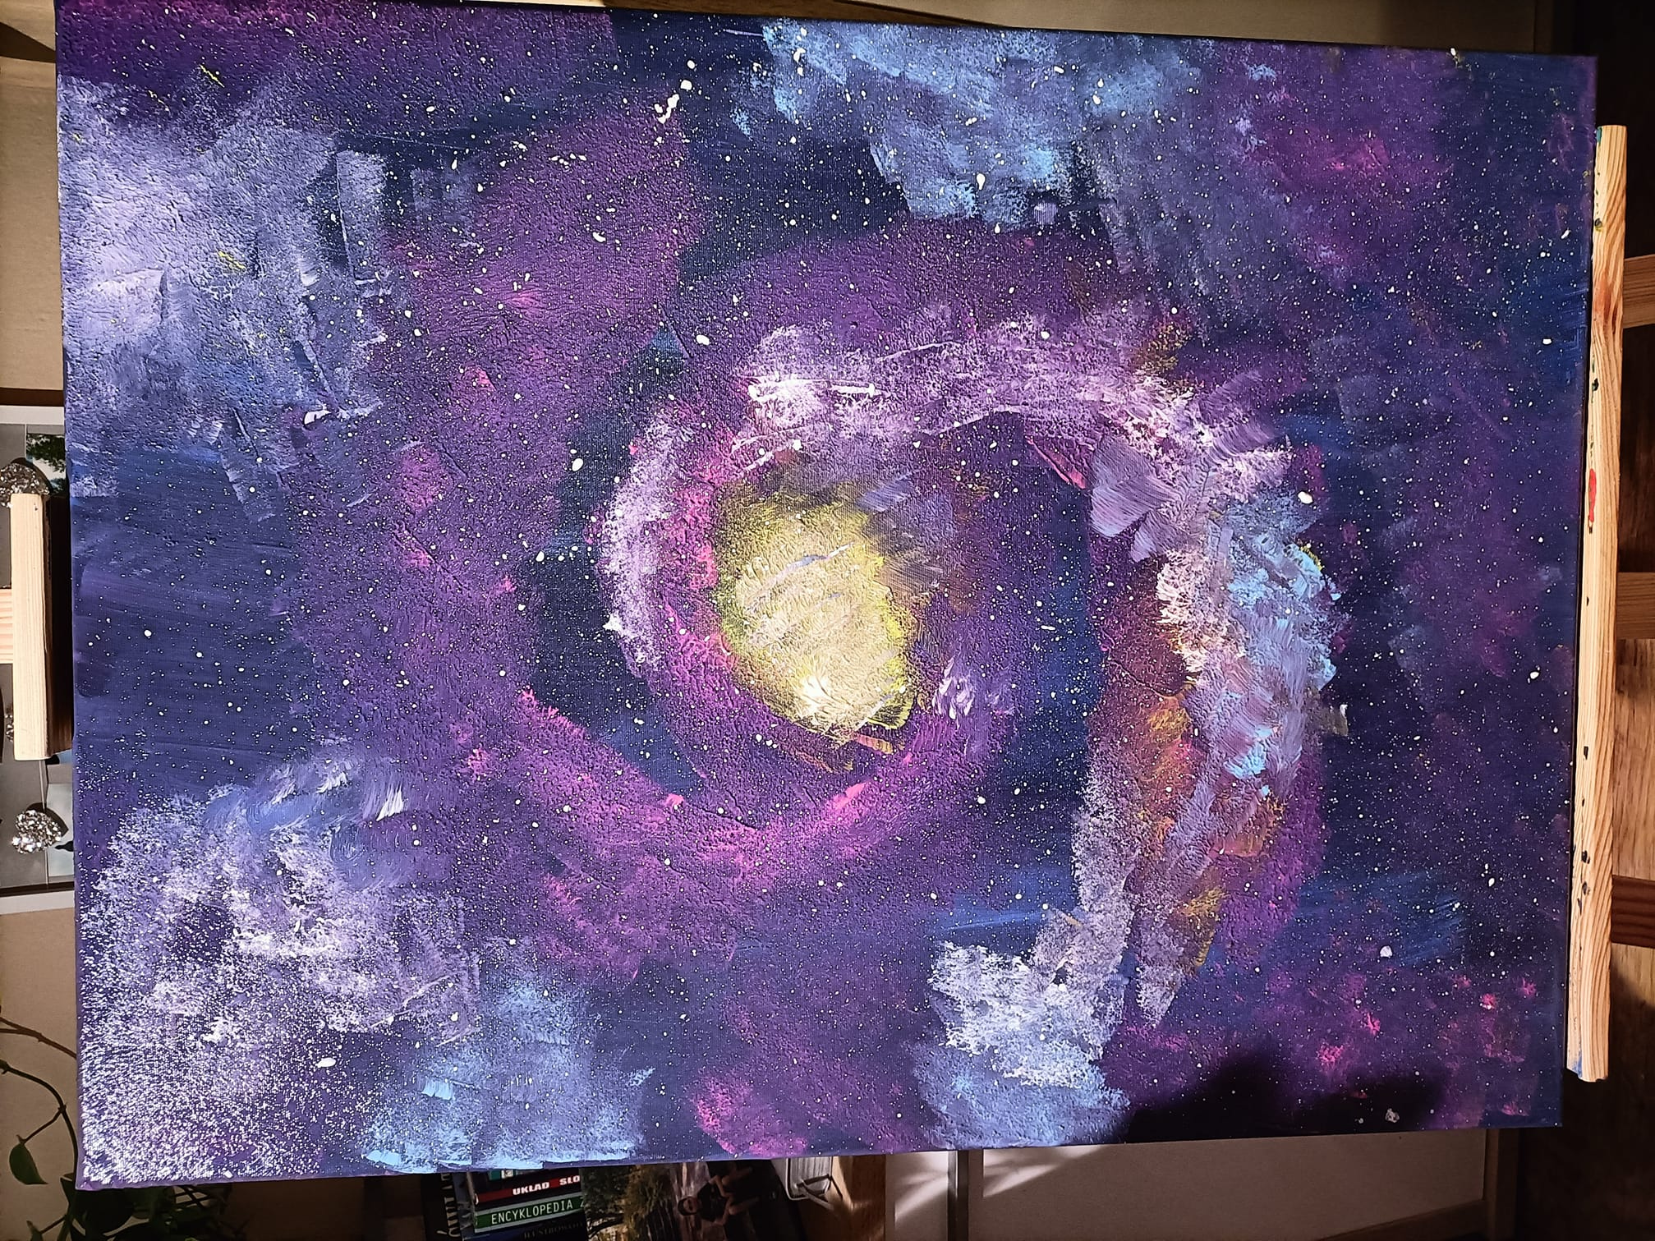
Wanessa Bąkowska

Slide 12
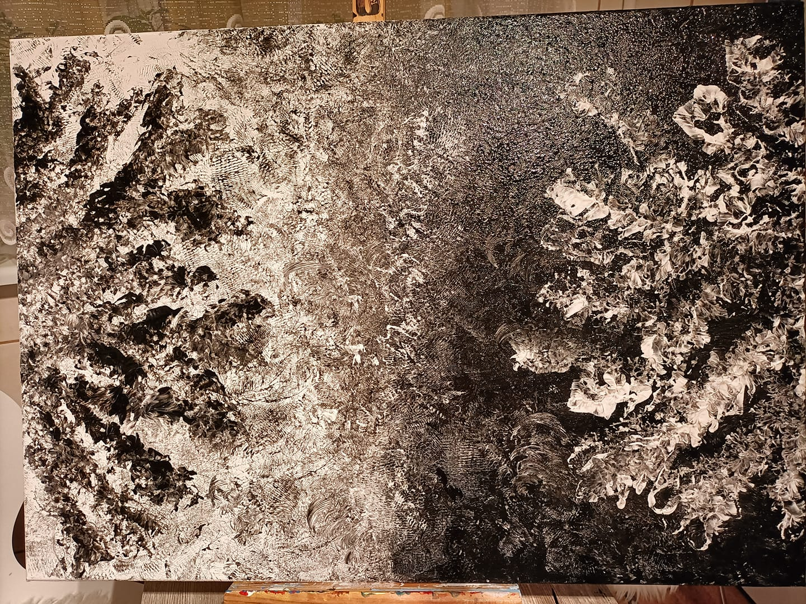
Wanessa Bąkowska

Slide 13
A czy wiesz, że…
osoby z Zespołem Downa mogą być świetnymi towarzyszami podróży?

Slide 14
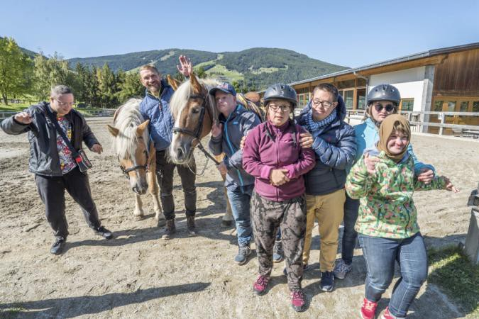
Down the road. Zespół w trasie.

Slide 15
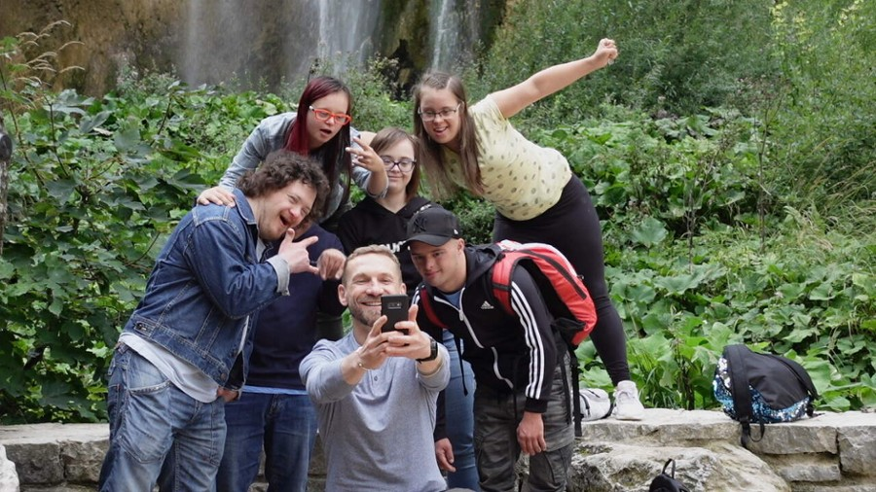
Down the road. Zespół w trasie.

Slide 16
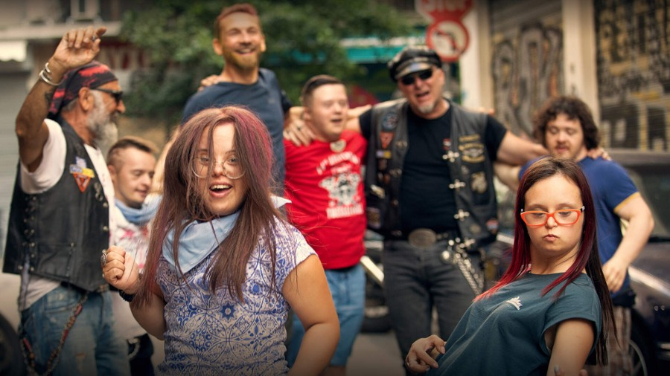
Down the road. Zespół w trasie.

Slide 17
A czy wiesz, że…
osoby z Zespołem Downa są sportowcami z dużymi osiągnięciami?

Slide 18
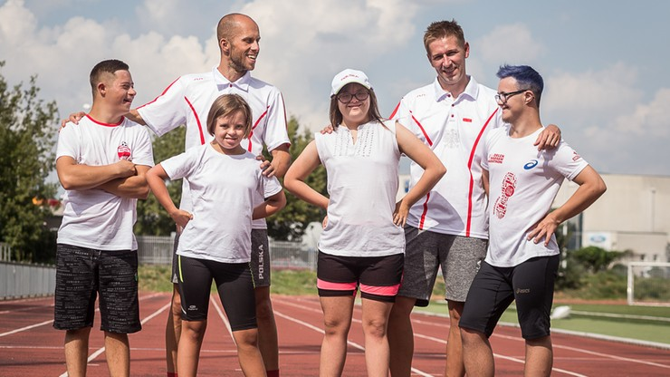
Reprezentacja Polski na Mistrzostwa Świata osób z zespołem Downa na Maderze (Funchal) (2018)

Slide 19
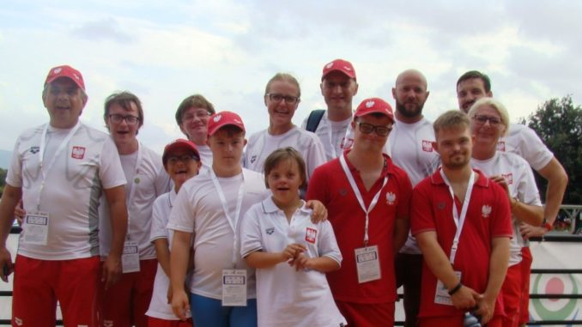
Lekkoatleci z reprezentacji Polski do światowych Igrzysk osób z zespołem Downa Trisome Games 2020

Slide 20
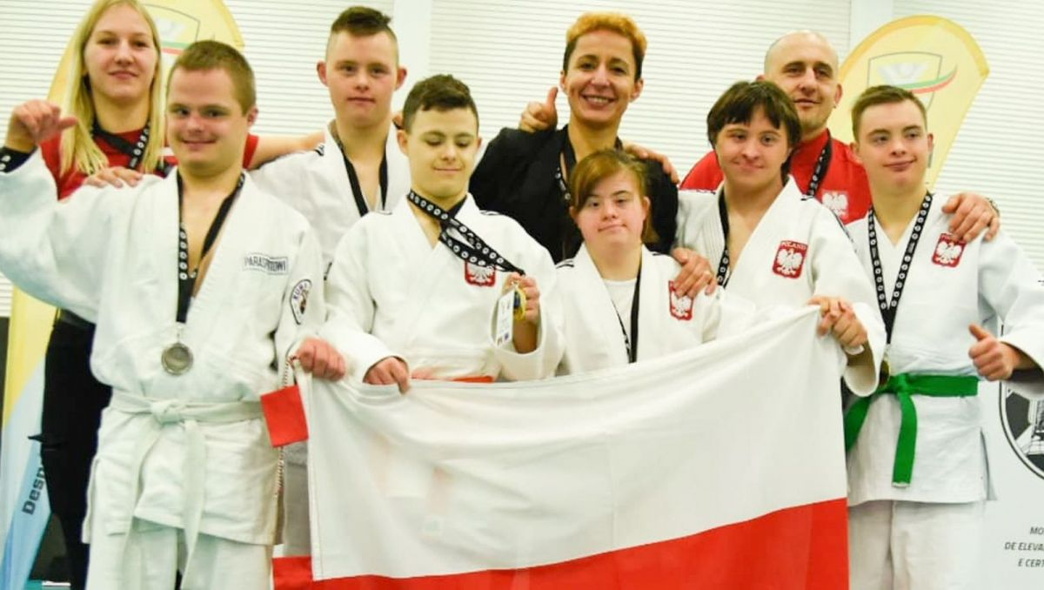
Reprezentacja Polski w judo osób z zespołem Downa na MŚ w Portugalii (2019)

Slide 21
A czy wiesz, że…
osoby z Zespołem Downa zmieniają świat na lepsze?

Slide 22
“Od osoby z zespołem Downa nie warto odwracać głowy. Gdy człowiek spojrzy w jego oczy, może w nich ujrzeć świat, w którym każdy chciałby żyć. Takie osoby bardzo rzadko są świadome swojego upośledzenia, ponieważ myślą innymi kategoriami niż my. Uszczęśliwia je okazywanie bliskości, akceptacja i uczucie. Właśnie to powinniśmy im ofiarować, gdyż nie jest ważne co ktoś może osiągnąć, ale by mógł żyć, czerpiąc z życia radość.”
Robert Graczyński.

Slide 23
Mimo, iż osoby z Zespołem Downa łączy charakterystyczny wygląd zewnętrzny to każda z nich jest odrębną jednostką. Każda z nich odziedziczyła inną pulę genów, czyli cechy swoich bliskich.
Osoby te mają inny temperament, potrzeby, zainteresowania, sukcesy i porażki jak każdy z nas. Jednak do osiągnięcia swoich celów potrzebują więcej czasu, pracy, cierpliwości i pomocy rodziny i terapeutów.

Slide 24
Obalamy stereotypy!
Osoby z Zespołem Downa mogą zawierać związki
Ludzie z Zespołem Downa mogą żyć niezależnie
Osoby z Zespołem Downa potrafią się uczyć – potrzebują jedynie trochę pomocy i zachęty
Prowadzą życie towarzyskie
Osoby z Zespołem Downa mogą wyuczyć się zawodu i pracować zarobkowo
Dorośli z Zespołem Downa nie zachowują się jak dzieci
Kobiety z Zespołem Downa mogą urodzić zdrowe dzieci
ZESPÓŁ DOWNA TO NIE CHOROBA!

Slide 25
Wiadomo, że rozwój społeczny i sprawność intelektualna wielu osób (w tym z trisomią 21 chromosomu) w dużym stopniu mogą być warunkowane przez niekorzystny wpływ środowiska.
Wczesna interwencja terapeutyczna, specjalne wsparcie pedagogiczne w sposobie wychowywania i wspomagania rozwoju dzieci, zauważanie ich rzeczywistych potrzeb i wskazywanie różnych umiejętności możliwych do zdobycia
w znaczący sposób poprawiają funkcjonowanie
osób z Zespołem Downa.

Slide 26
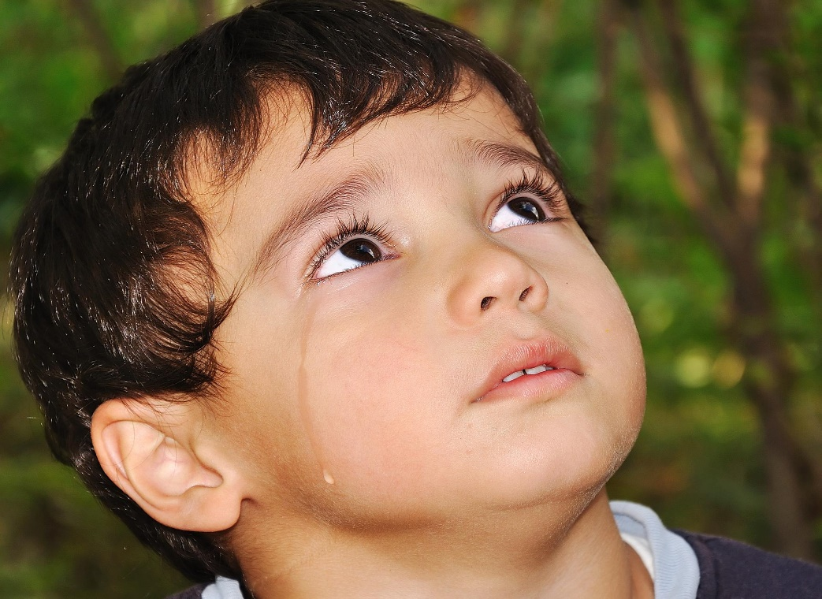
„Nieprawidłowe kształtowanie się więzi psychicznych pomiędzy dzieckiem a jego najbliższym otoczeniem może prowadzić do nieodwracalnych zmian wtórnych w zakresie rozwoju umysłowego, traktowanych często mylnie jako wynik działania odmiennego wyposażenia genetycznego.”
www.bardziejkochani.pl

Slide 27
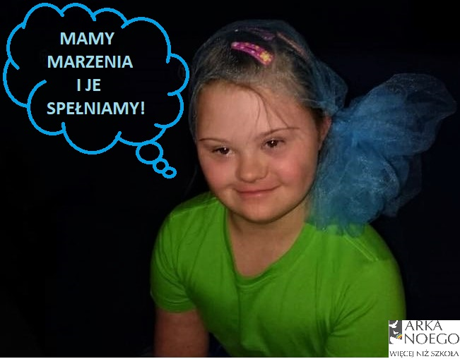
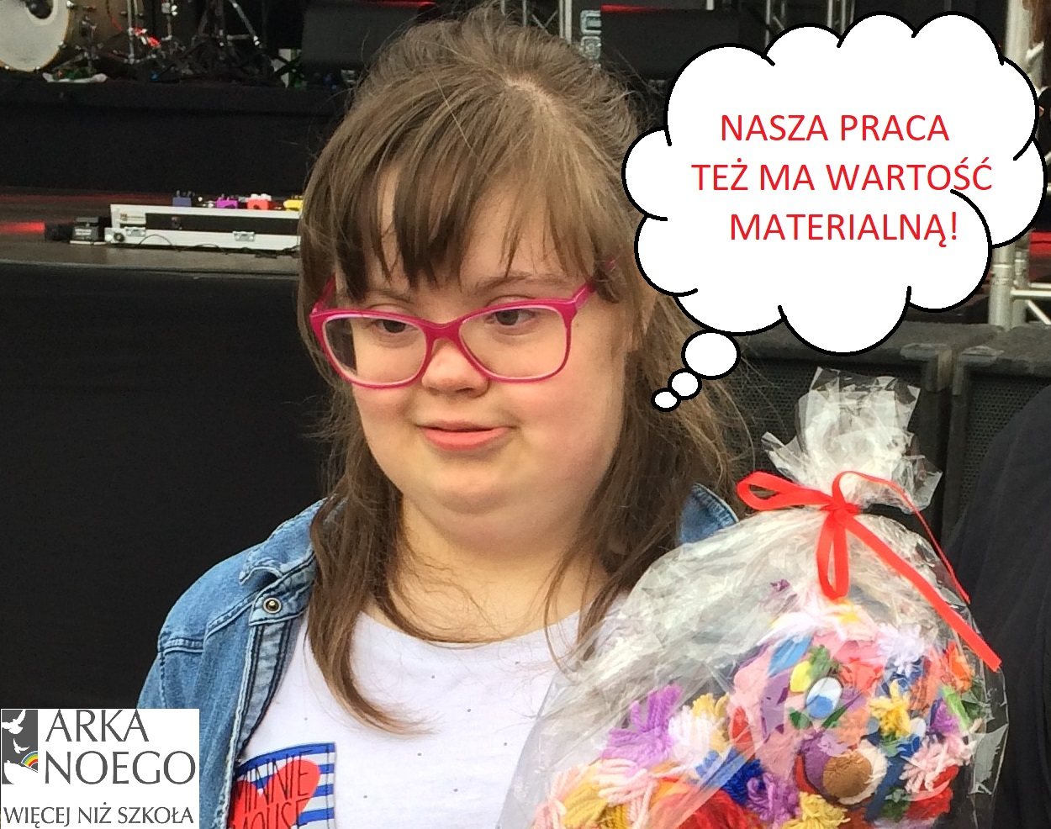
OSOBY Z ZESPOŁEM DOWNA, KTÓRE ZMIENIŁY ŚWIAT

Slide 28
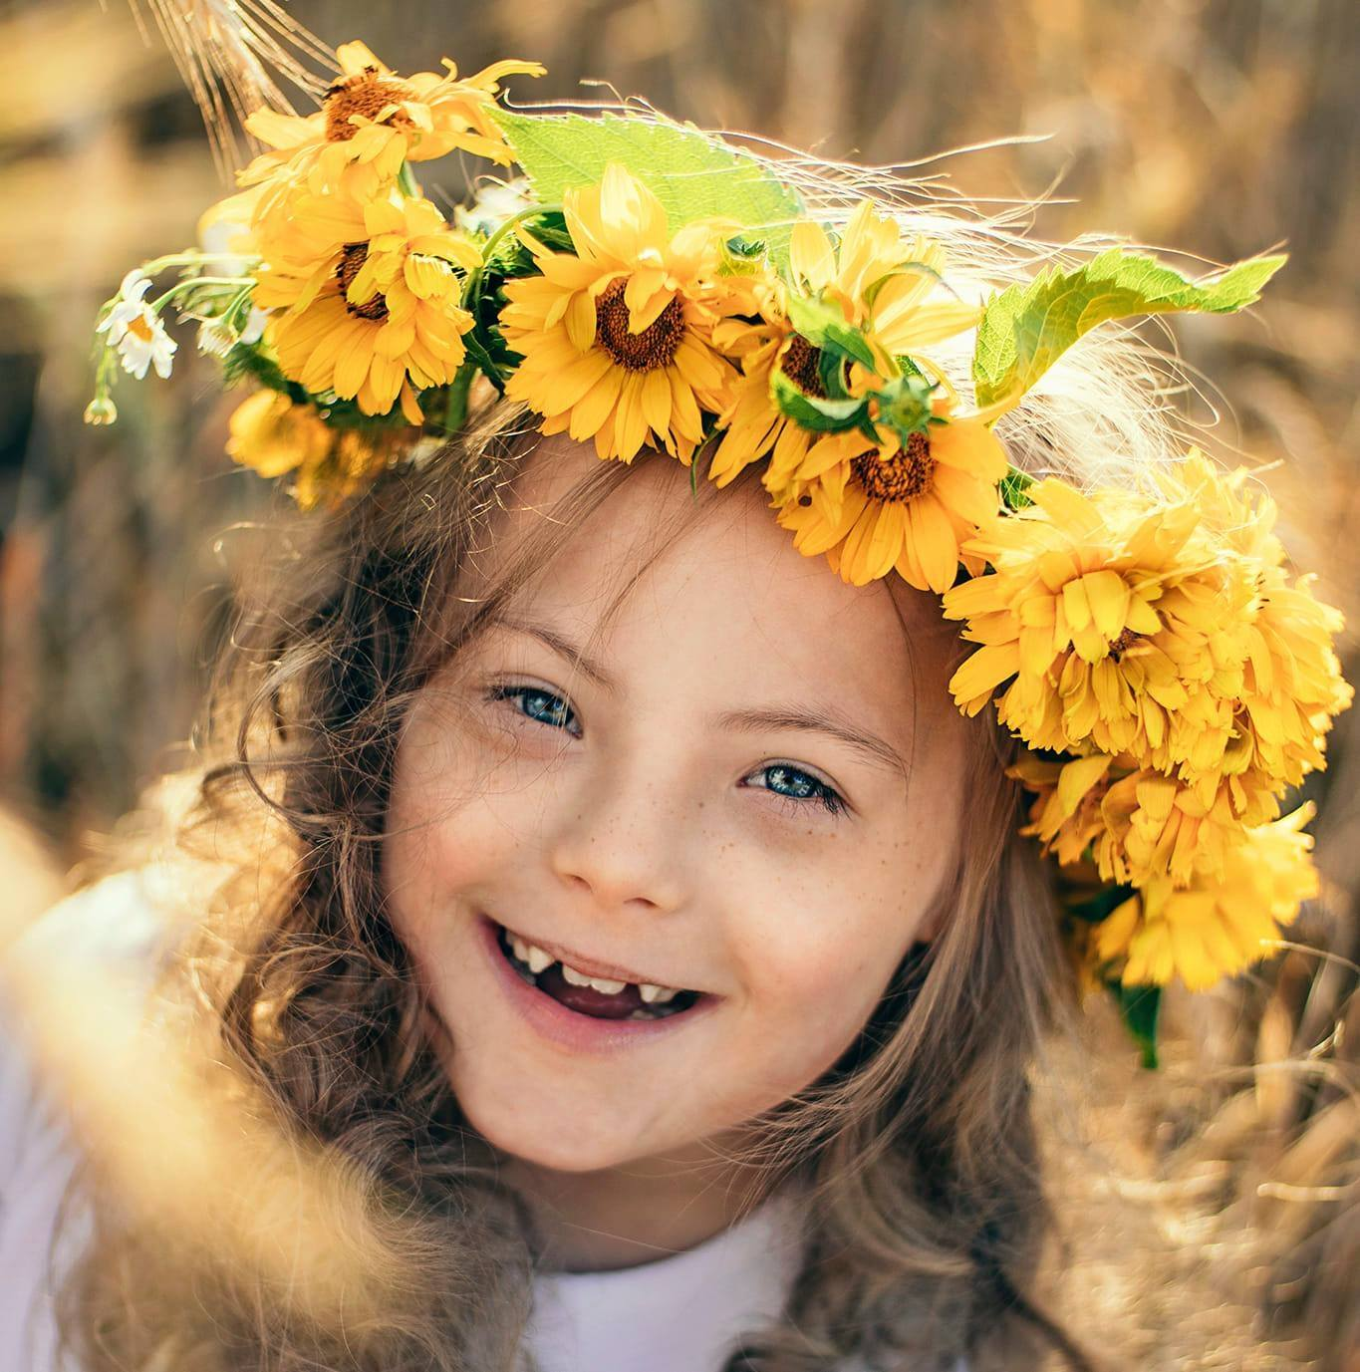
Wanessa Bąkowska, malarka
Ma 12 lat, mały bonusik – Zespół Downa i ogromny talent artystyczny! Wanessa Bąkowska przepięknie maluje. Ostatnio wysłała jedną ze swoich prac królowej Elżbiecie II. Ku zaskoczeniu – królowa odpisała małej artystce z Polski!
opoka.news

Slide 29
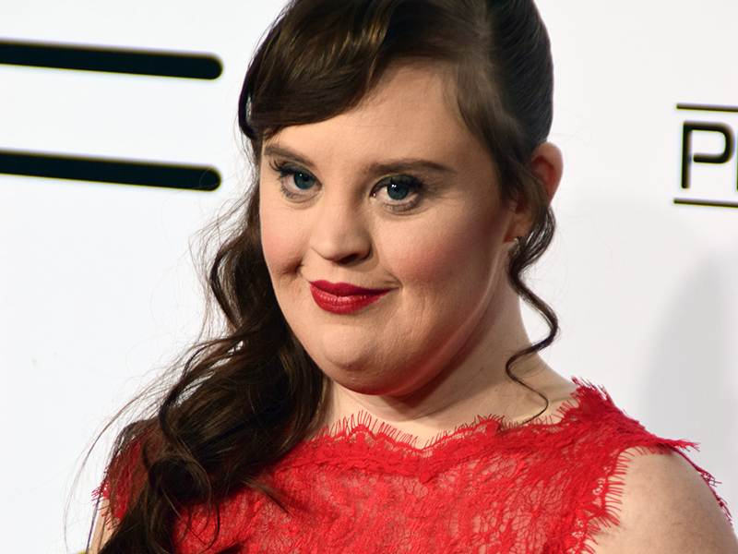
Jamie Brewer, aktorka i modelka
W lutym 2015 r. jako pierwsza kobieta z zespołem Downa wzięła udział w nowojorskim tygodniu mody. Aktywnie walczy w stanie Teksas o zakaz używania słowa „opóźniony” w stosunku do chorych ludzi.
pl.aleteia.org

Slide 30
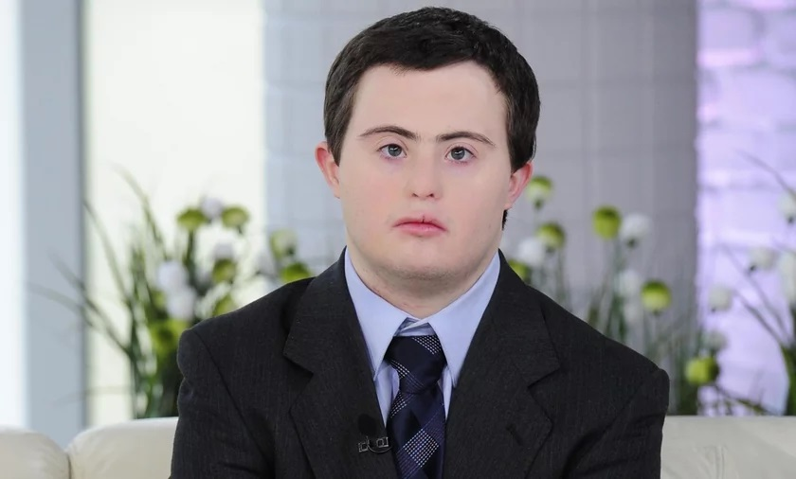
Piotr Swend, aktor
Polski aktor niezawodowy z zespołem Downa. Występuje w roli Macieja Kowalika-Lubicza w serialu Klan.
Wikipedia

Slide 31
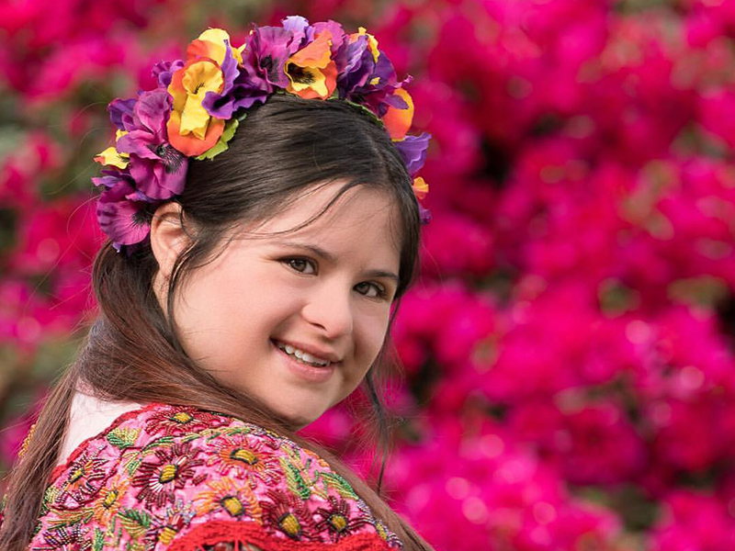
Isabelle Springmühl, gwatemalska designerka
W 2016 roku ogłoszona przez telewizję BBC jedną ze 100 najbardziej wpływowych kobiet. Ubrania, które projektuje, bardzo często nawiązują do gwatemalskiej sztuki folkowej. W 2016 roku jej kolekcja wzięła udział w londyńskim Tygodniu mody.
pl.aleteia.org

Slide 32
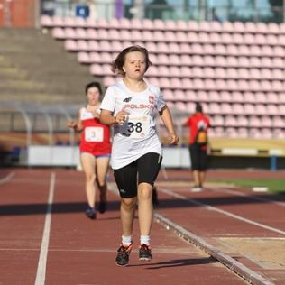
Zosia Dzięcioł, lekkoatletka
W wieku 15 lat wywalczyła złoto na Mistrzostwach Europy osób z zespołem Downa w fińskim Tampere. Dziewczynka startowała w biegu na 800 m. Podczas zawodów pobiła również rekord Europy.
https://dziendobry.tvn.pl/

Slide 33
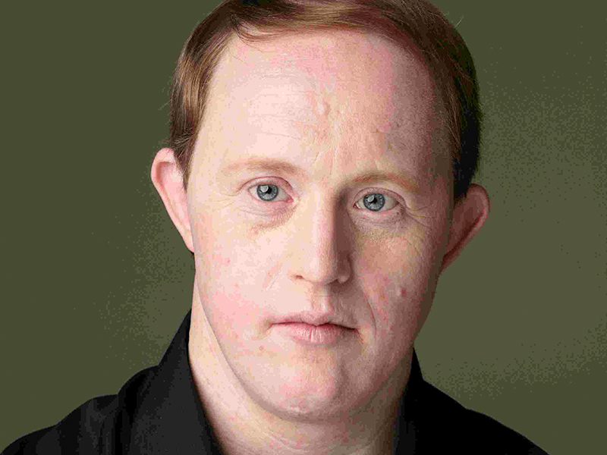
Chris Burke, amerykański aktor i piosenkarz
Popularność przyniosła mu rola Corky’ego (Charlesa Thatchera) w telewizyjnym serialu „Dzień za dniem”. Od 1994 roku jest ambasadorem Amerykańskiej Społeczności dla Ludzi z zespołem Downa. Jeździ po całym świecie i walczy o godne traktowanie osób z dodatkowym chromosomem. „Na swoim przykładzie chcę pokazać innym, że każdy z nas ma różne talenty. Trzeba je odkryć i się ich trzymać” – tłumaczy.
pl.aleteia.org

Slide 34
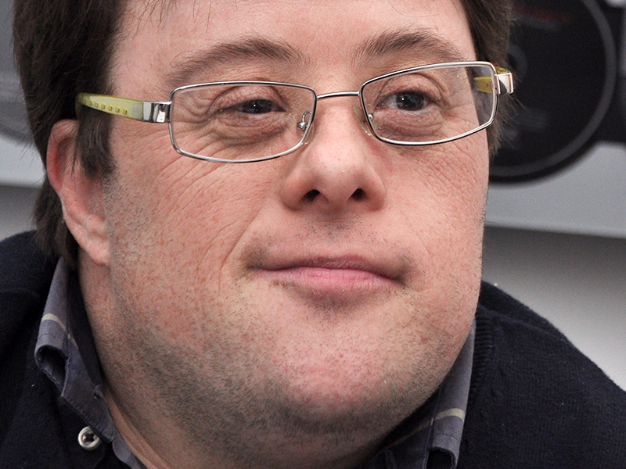
Pablo Pineda, hiszpański aktor i nauczyciel
Jako pierwsza osoba z zespołem Downa zdobył dyplom wyższej uczelni. Historia jego życia stała się inspiracją do nakręcenia filmu: „Ja też!”, gdzie Pablo zagrał samego siebie.
pl.aleteia.org

Slide 35
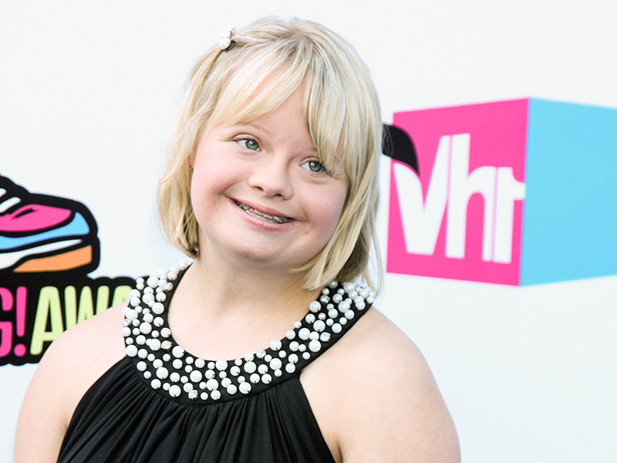
Lauren Potter, amerykańska aktorka
Sławę przyniosła jej rola w serialu musicalowym pt. „Glee”. W 2011 roku prezydent Barack Obama powołał ją na doradcę do spraw osób z zespołem Downa.
pl.aleteia.org

Slide 36
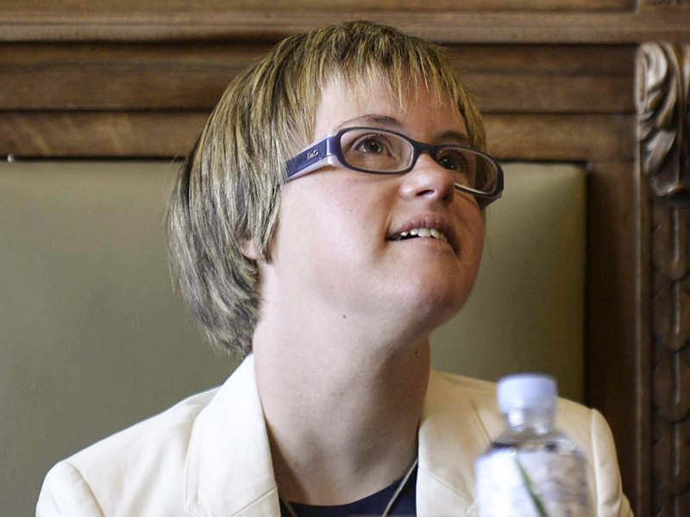
Ángela Bachiller, hiszpańska polityk
Jako pierwsza osoba z zespołem Downa zasiadła w radzie miasta w Valladoid. W swojej pracy skupia się na walce o prawa dla osób niepełnosprawnych.
pl.aleteia.org

Slide 37
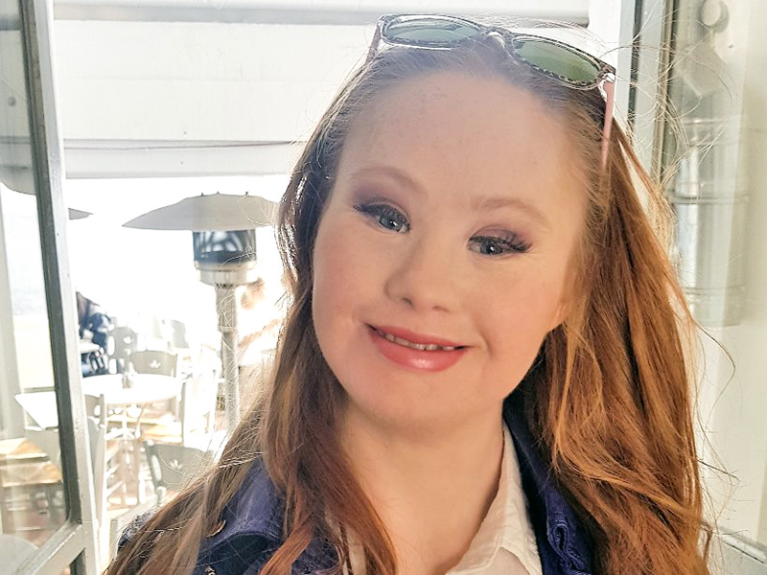
Madeline Stuart, australijska supermodelka
Regularnie bierze udział w pokazach mody na całym świecie. Angażuje się w walkę o prawa dla osób wykluczonych. Stworzyła własną kolekcję ubrań
pl.aleteia.org

Slide 38
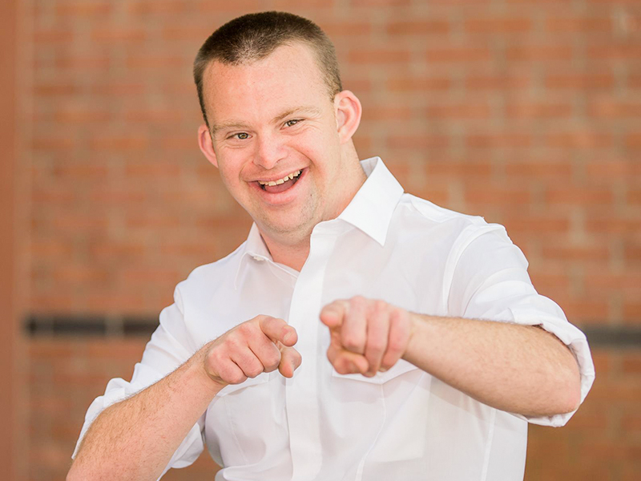
Tim Harris
To amerykański mówca inspiracyjny oraz twórca własnej restauracji Tim’s Place.
pl.aleteia.org

Slide 39
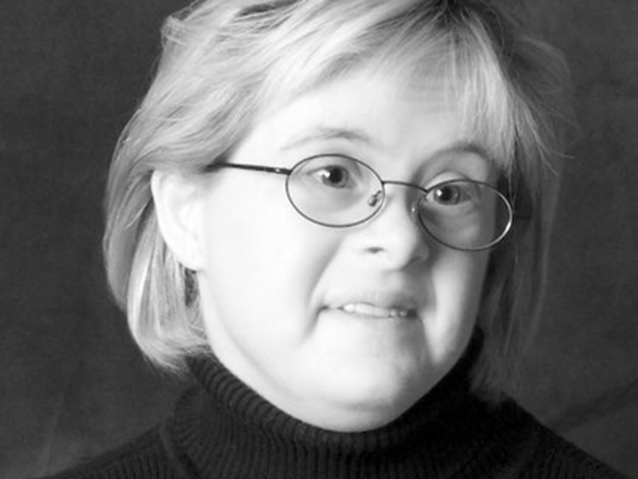
Karen Gaffney, amerykańska sportsmenka
W 2001 r. zrobiło się o niej głośno, kiedy jako pierwsza osoba z zespołem Downa przepłynęła wpław Kanał La Manche. Wielokrotnie stawała na podium pływackich konkursów, a do jej największych sukcesów należy podwójne złoto zdobyte na igrzyskach olimpijskich. Jeździ po całym świecie jako mówca motywacyjny.
pl.aleteia.org

Slide 40
“Zespół Downa nie jest chorobą, lecz częścią bogatego i zróżnicowanego dziedzictwa biologicznego….Dziecko nim dotknięte nie jest upośledzone w swojej istocie, lecz tylko
w zakresie wymagań, które stawia mu społeczeństwo, w którym żyje.”
(Brian Stradford 1993)

Slide 41
www.zlobek.naszabajka.pl

Slide 42
Światowy Dzień Zespołu Downa
(ang. World Down Syndrome Day)
Znany również pod nazwą Dnia Kolorowej Skarpetki to święto ustanowione w 2005 roku z inicjatywy Europejskiego Stowarzyszenia Zespołu Downa. Od 2012 roku patronat nad obchodami sprawuje Organizacja Narodów Zjednoczonych.
Data święta nie jest przypadkowa. Pochodzi od angielskiego sposobu zapisu daty 3/21, która oznacza 3 dodatkowy chromosom w 21 parze chromosomów.

Slide 43
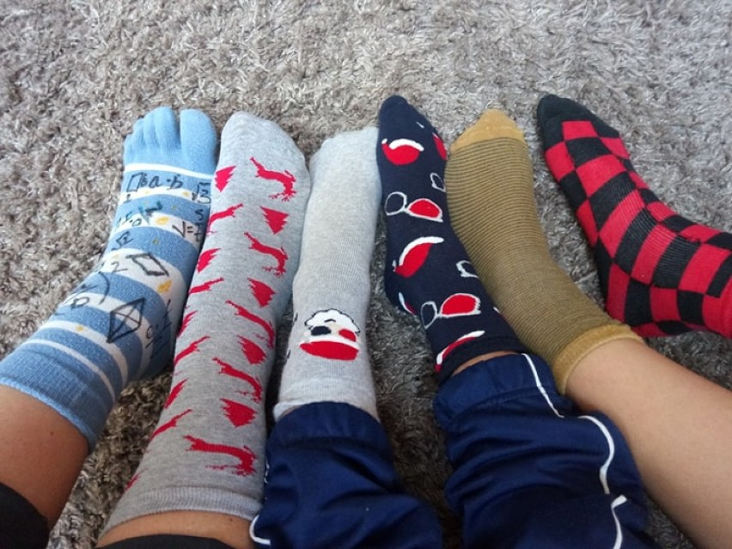
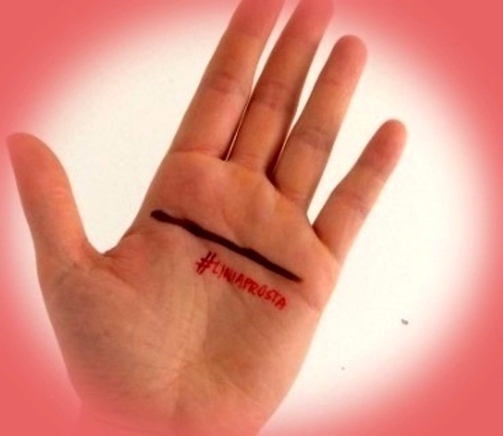
Tego dnia prowadzone są akcje internetowe z hasztagami
#koloroweskarpetki #liniaprosta
pila.naszemiasto.pl
stronazdrowia.pl

Slide 44
Otwórz serce a zobaczysz lepszy świat!

